Slide 1
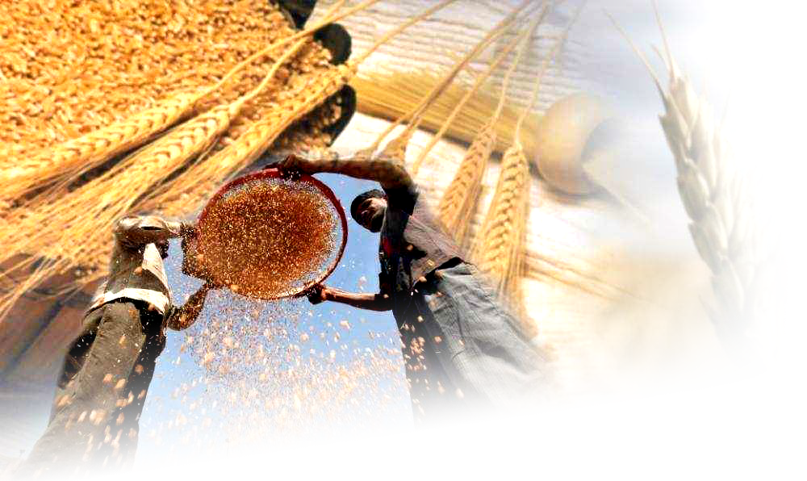
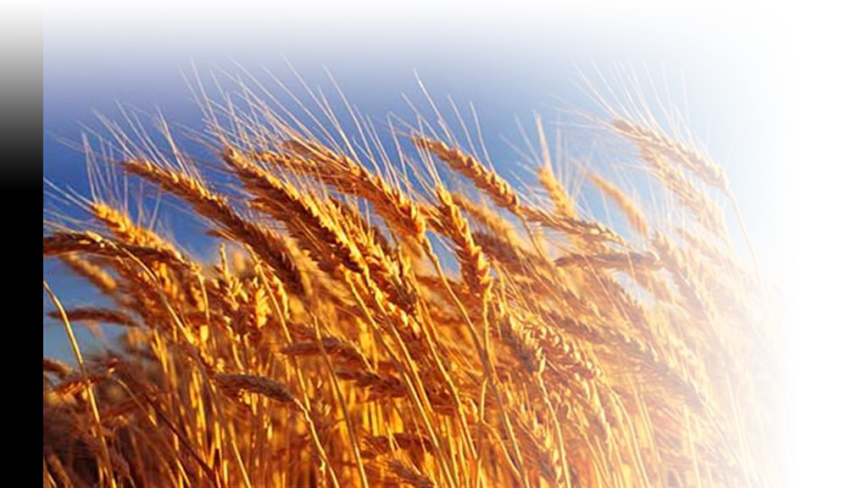

Slide 2
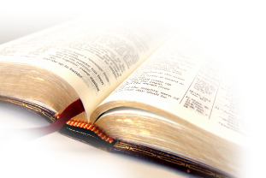
Cronología Mateo 24
• Falsos Cristos y falsos profetas que engañarán a muchos
• Desastres naturales y en la sociedad para culpar a los fieles
• Persecución (tiempo de angustia previo)
• Testificando ante magistrados
• El poder del Espíritu Santo para testificar (lluvia tardía)
• Mensaje poderoso que no se puede contradecir (fuerte clamor)
• Zarandeo (ante la persecución muchos se ofenden y escandalizan)
• Familiares se levantan contra los fieles

Slide 3
Cronología Mateo 24
• Falsos profetas aseguran que habrá paz y que la ciudad no caería
• Se resfría el amor por el aumento de la transgresión de la ley
• Un llamado a ser pacientes para ser salvos
• Predicación del evangelio a todo el mundo
• La abominación asoladora
• La huida del pueblo de Dios a lugares desolados
• Los fieles guardarán el Sábado
• La gran tribulación

Slide 4
Significado
”NUA”:
“Temblar, sacudir, tambalearse, moverse con inestabilidad”, “Errantes”.
En la Biblia se utiliza esta expresión dos veces traducida en la forma anterior
(Amos 9:9, Lucas 23:31).

Slide 5
La Zaranda Divina
Amós 9:9 (RVA1995)
Porque, yo mandaré que la casa de Israel
sea zarandeada entre todas las naciones,
como se zarandea el grano en una criba
sin que caiga un granito en la tierra.

Slide 6
Primera aplicación
Serían esparcidos entre todas las naciones, serían lanzados al aire por todas partes en la zaranda de la aflicción y de la persecución.

Slide 7
Selección
En síntesis, esta acción señala una obra de selección, separación y purificación.

Slide 8
La historia se repite
aunque esta fue originalmente para Israel, se ha repetido en todos los tiempos y se ha de repetir hoy con el Israel espiritual.

Slide 9
Se repite
1 Corintios 10:11 (RVR1960)
¹¹ Y estas cosas les acontecieron como ejemplo, y están escritas para amonestarnos a nosotros, a quienes han alcanzado los fines de los siglos.

Slide 10
Evidencia
Mateo 24:9-14 (RVA)
⁹ Entonces os entregarán para ser afligidos, y os matarán; y seréis aborrecidos de todas las gentes por causa de mi nombre.
¹⁰ Y muchos entonces serán escandalizados; y se entregarán unos á otros, y unos á otros se aborrecerán.
¹¹ Y muchos falsos profetas se levantarán y engañarán á muchos.
¹² Y por haberse multiplicado la maldad, la caridad de muchos se resfriará.
¹³ Mas el que perseverare hasta el fin, éste será salvo.
¹⁴ Y será predicado este evangelio del reino en todo el mundo, por testimonio á todos los Gentiles; y entonces vendrá el fin.

Slide 11
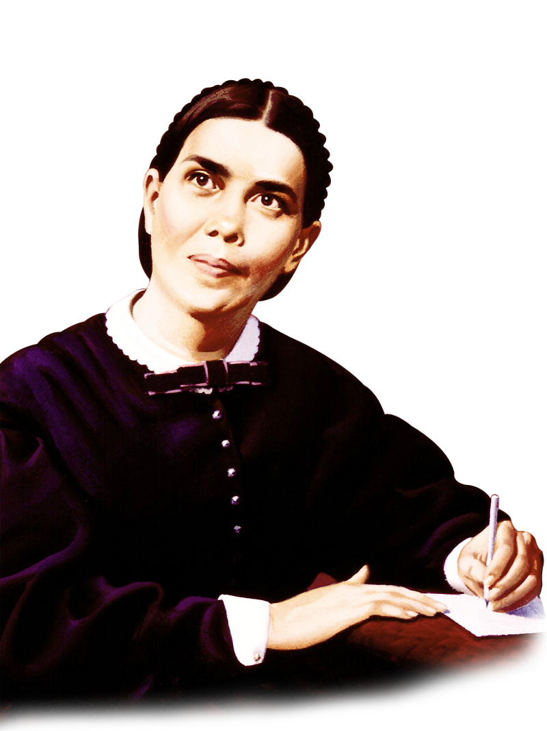
La historia se repite
“Satanás nos pone trampas ciertamente como se las puso a los hijos de Israel, precisamente antes de su entrada a las tierras de Canaán, estamos repitiendo la historia de ese pueblo”.
T5, pág. 160.

Slide 12
Estamos avisados
“Dios quiere que su pueblo de estos días repase con corazón humilde y espíritu dócil las pruebas a través de las cuales el Israel antiguo tuvo que pasar para que le ayuden en su preparación para la Canaán celestial”.

Slide 13
I. ¿Qué será el zarandeo?

Slide 14
¿Grano entero o grano roto?
Que caiga por entre la malla de la zaranda los granos rotos, los restos de las cáscaras y cualquier cuerpo extraño y para que se aviente la paja.

Slide 15
Purifica
Ocurrirá entonces en la iglesia un sacudimiento que la purificará.

Slide 16
II. ¿Cómo se realizará el zarandeo?

Slide 17
Dos etapas
El zarandeo se efectúa en dos etapas.

Slide 18
“Dios está ahora zarandeando a su pueblo, probando sus propósitos o motivos. Muchos serán solo paja: no trigo, pues no habrá valor en ellos”.
4T, pág.51

Slide 19
“…Todo lo que es susceptible de ser removido lo será: solamente subsistirán aquellas cosas que no pueden serlo”.
JT.3, pág.312

Slide 20
“Dios está zarandeando a su pueblo. Tendrá una iglesia pura y santa…El señor ha provisto los medios para mantener una iglesia pura”.
1T, pág.99

Slide 21
La causa
El zarandeo divide al mundo en dos grupos y a la iglesia en dos grupos. Todo por causa del mensaje de apocalipsis 3(Mensaje a Laodicea) en la iglesia y al fuerte pregón en el mundo.

Slide 22
Tres clases de personas
Fríos
Tibios
Calientes

Slide 23
A. Qué determina la frialdad o calor?

Slide 24
Obediencia real del alma
Mateo 7:21 (RVR1960)
21 No todo el que me dice: Señor, Señor, entrará en el reino de los cielos, sino el que hace la voluntad de mi Padre que está en los cielos.

Slide 25
Es decir, si conoce o no a Dios. La salvación basada en la experiencia más que en las acciones.

Slide 26
Juan 17:3 (RVR1960)
³ Y esta es la vida eterna: que te conozcan a ti, el único Dios verdadero, y a Jesucristo, a quien has enviado.

Slide 27
Tibios
Conocen el mensaje de los tres ángeles, pero no tienen comunión, dependencia viva con el Señor.

Slide 28
En la iglesia
Tibios
Calientes

Slide 29
En la tierra
Calientes
Fríos

Slide 30
Mensaje a laodicea: Reproche
a)Apoc. 3:15-17
Tibio.
Miserable, pobre y ciego.
Desnudo.

Slide 31
Mensaje a laodicea: Consejo
.b) Apoc. 3:18
Oro refinado
Vestiduras blancas
Colirio para que veas

Slide 32
Cristianos de fachada
Pero sus corazones están fríos sus obras y conductas parecen buenas, son netamente moralistas, actúan de una forma pero son de otra forma.

Slide 33
Calientes
tienen una unión viva con el Señor Jesucristo y como resultado tienen el manto de justicia de Cristo.

Slide 34
Frios
No han oído el mensaje de los tres ángeles, se subdividen en dos grupos:
Los que conocen a Dios
Los que no conocen a Dios
Cuando Jesús venga solo habrá dos grupos: los de aquí y los de allá, con la consabida desaparición de los tibios.

Slide 35
B. Mecanismo del zarandeo

Slide 36
1. Zaranda
El trigo y la paja están en la criba. Pero por el sacudón hay un proceso de selección o separación, la paja va apartándose del grano, los granos rotos de van cayendo.

Slide 37
2. Tamizado
Todo lo que está en la criba es arrojado al aire y con el paso del viento la paja se va y el trigo vuelve a la zaranda.

Slide 38
Los Vientos Zarandean
El zarandeo se efectuará en la iglesia y en el mundo:
Destruye un grupo en la iglesia y otro en el mundo.
Rescata un grupo en la iglesia y otro en el mundo.

Slide 39
Los que se van
Motivaciones incorrectas para vivir la vida cristiana
Fanatismo
Intolerancia
Persecución
Falsas doctrinas
Rechazo del Don Profético

Slide 40
“Conforme vaya acercándose la tempestad, muchos que profesaron creer en el mensaje del tercer ángel, pero que no fueron santificados por la obediencia a la verdad, abandonarán su fe, e irán a engrosar las filas de la oposición.”
CS 539.

Slide 41
“Esperen que la oposición se levante, que el fanatismo y la intolerancia vuelvan a empuñar el cetro, que el espíritu de persecución se encienda, y entonces los tibios e hipócritas vacilarán y abandonarán la fe; pero el verdadero cristiano permanecerán firme como una roca, con más fe y esperanza que en días de prosperidad.”
CS 587

Slide 42
“Las filas abandonadas serán llenadas por aquellos a quienes Cristo representó como viniendo a la undécima hora. Hay muchos con quienes el Espíritu de Dios está contendiendo. El tiempo de los juicios destructores de Dios es el tiempo de la misericordia para aquellos que [hasta el momento] no han tenido oportunidad de aprender qué es la verdad.”
EUD 153

Slide 43
“El Señor los mira con ternura. Su corazón misericordioso se conmueve, su mano todavía se extiende para salvar, mientras la puerta se cierra para aquellos que no quisieron entrar. Será admitido un gran número de los que en los últimos días oirán la verdad por primera vez.”
EUD 153

Slide 44
C. Identificación del proceso en la iglesia.

Slide 45
1. Primera etapa (zaranda).
“Vi que algunos con fe robusta y gritos acongojados..
Clamaban a Dios, estaban pálidos y su rostro demostraba la profunda ansiedad resultante de su lucha interna, gruesas gotas de sudor bañaban su frentes…
“Primeros Escritos”, Pág. 269

Slide 46
“De cuando en cuando brillaban sus semblantes con la señal de aprobación después volvían a quedar en severa, grave y anhelante actitud”.
Tienen fe robusta
Tienen lucha interna

Slide 47
Ángeles malos
“Los Ángeles los rodean oprimiéndolos con tinieblas para ocultar la vista de Jesús y para que sus ojos se ocuparan en la oscuridad que los rodea a fin de inducirlos a desconfiar de Dios y murmurar contra el.”

Slide 48
Ángeles buenos
“Su única salvaguardia consiste en mantener los ojos alzados al cielo, pues los Ángeles de Dios estarán encargados del pueblo escogido…”

Slide 49
“Y mientras la ponzoñosa atmósfera de los malos Ángeles circundaban y oprimían a las ansiosas almas, los Ángeles celestiales batían sin cesar las alas para disipar las densas tinieblas”.

Slide 50
2. tamizado:
“Vi que algunos no participaban en esta obra de acongojada demanda, sino que se demostraban indiferentes y negligentes sin cuidarse de resistir a las tinieblas que los envolvían… Los Ángeles de Dios se apartaron de ellos y acudieron en auxilio de los que anhelosamente oraban”.

Slide 51
“El numero de la hueste había disminuido, algunos fueron dejados al lado del camino, los descuidados e indiferentes que no se unieron con quienes apreciaban la victoria y la salvación lo bastante para mantenerse en anhelante suplica, orando angustiosamente por ellas. No obtuvieron y quedaron rezagados en las tinieblas. Sus sitios fueron ocupados por otros que se unían en las filas”.

Slide 52
¿Por qué y cuando se efectúa el zarandeo?

Slide 53
Purificar al pueblo
Unir al pueblo
Preparar al pueblo para la lluvia tardía.

Slide 54
Cuando
Cuando se invalide la ley de Dios la iglesia será zarandeada por pruebas terribles, y una cantidad más elevada de la que ahora anticipamos, prestará atención a espíritus seductores y a doctrinas de demonios
MS T2, p. 422

Slide 55
¿De qué manera Laodicea puede ocasionar el zarandeo?
“Por tanto te aconsejo que de mi compres oro refinado en fuego, para que seas rico y vestiduras blancas para vestir tu desnudez y unge tus ojos con colirio para que veas”.
-Oro: fe y amor
-Vestiduras: la justicia de Cristo
-Colirio: discernimiento espiritual por el Espíritu Santo

Slide 56
Dos grupos en la iglesia
Tibios
Calientes

Slide 57
Dos grupos en el mundo
Fríos, conocen a Dios pero no el mensaje de los tres Ángeles.
Fríos no conocen a Dios ni el mensaje de los tres Ángeles.

Slide 58
Los tibios
Conocen el mensaje de los tres Ángeles.
Son moralistas, hacen buenas obras: diezman, estrictos sabáticos, enfatizan mucho en que hacer y que no hacer.
No conocen a Dios: no tienen vida de comunión, no oran, no estudian la Biblia, no meditan, no trabajan al lado de Cristo.

Slide 59
(Review and Herald, 5 Julio 1906)
“El tiempo de los juicios destructivos de Dios, será tiempo de misericordia para los que no tuvieron la oportunidad de conocer la verdad. El Señor considera con ternura su corazón de misericordia es conmovido: las puertas se cierran para los que no podían entrar”.

Slide 60
P.E. Pág. 50
“El potente zarandeo ha comenzado y proseguirá de suerte que aventará a cuantos no este dispuestos a declararse por la verdad, con la valentía y tenacidad ni sacrificarse por Dios y su causa”.

Slide 61
Lealtad
“Cuando la religión de Cristo sea más despreciada, cuando su ley sea más menoscabada, entonces deberá ser más ardiente nuestro celo, y nuestro valor y firmeza más inquebrantables. El permanecer de pie en defensa de la verdad y la justicia cuando la mayoría nos abandone, el pelear las batallas del Señor cuando los campeones sean pocos, esta será nuestra prueba. En este tiempo, debemos obtener calor de la frialdad de los demás, valor de su cobardía, y lealtad de su traición.” EUD 153

Slide 62
La bendición
Números 6:24-26 (RVR1960)
²⁴ Jehová te bendiga, y te guarde; ²⁵ Jehová haga resplandecer su rostro sobre ti, y tenga de ti misericordia; ²⁶ Jehová alce sobre ti su rostro, y ponga en ti paz.

